Slide 1
Taxonomic classification & DADA2
Laboratory of Computational & Synthetic Biology, Korea University
Junshik Bae

Slide 2
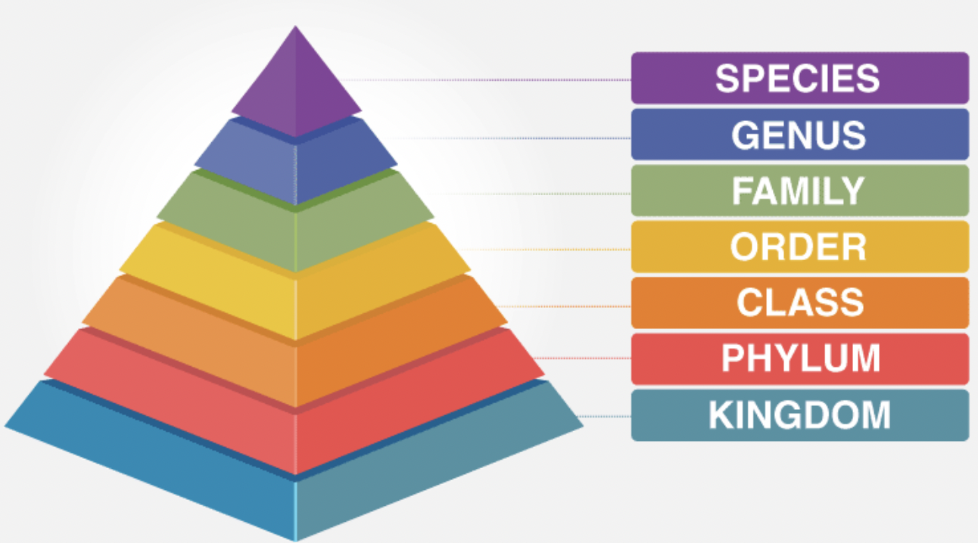
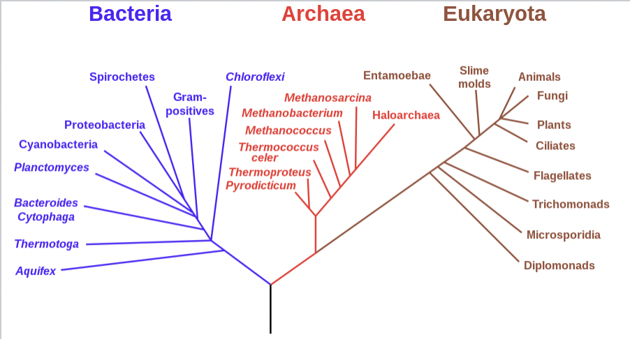
Taxonomic classification
Tribe
Byjus.com
Luca
Wikipedia.com
Process of arranging various organisms into levels of the biological classification
Order from kingdom to species
Each level (kingdom from species) is called taxonomical rank (category)
Notes:
Taxonomic hierarchy(classification)
is the process of arranging various organisms into successive levels of the biological classification either in a decreasing or an increasing order from kingdom to species and vice versa 다양한 living organism을 생물 분류 체계에 따라 domain부터 species(또는 strains level)까지 상향식으로(또는 하향식으로) arrange 하는 것.
종속과목강문계역(species-genus-family-order-class-phylum-kingdom-domain) 순
Tribe 같은 경우는 genus의 상위, family의 하위 분류군. 생물에 따라 활용하는 경우가 다름
오른쪽은 tree of life 로 알려진 dendogram이다. 계통수라고도 하는데, 광범위한 생물 분류 체계 상 유연관계를 나타내준다
역에는 흔히 알려진 세균역, 고세균역, 진핵생물역
진핵생물은 동물계, 식물계, 균계(진균/곰팡이), 원생생물계(protista-근데 진화분류학적으로 불완전하고 모호한 개념임 / 다계통군, 같이 묶기가 애매)
LUCA(last universal common ancestor) 공통조상 - which all organisms now living on Earth share common descent—the most recent common ancestor of all current life on Earth.

Slide 3
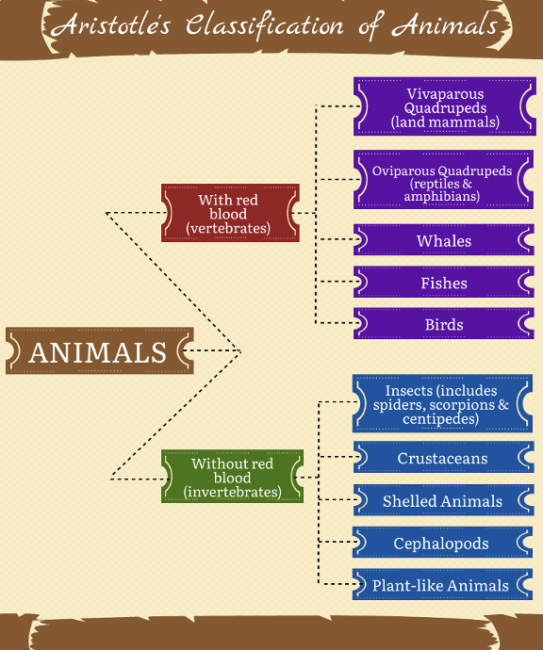
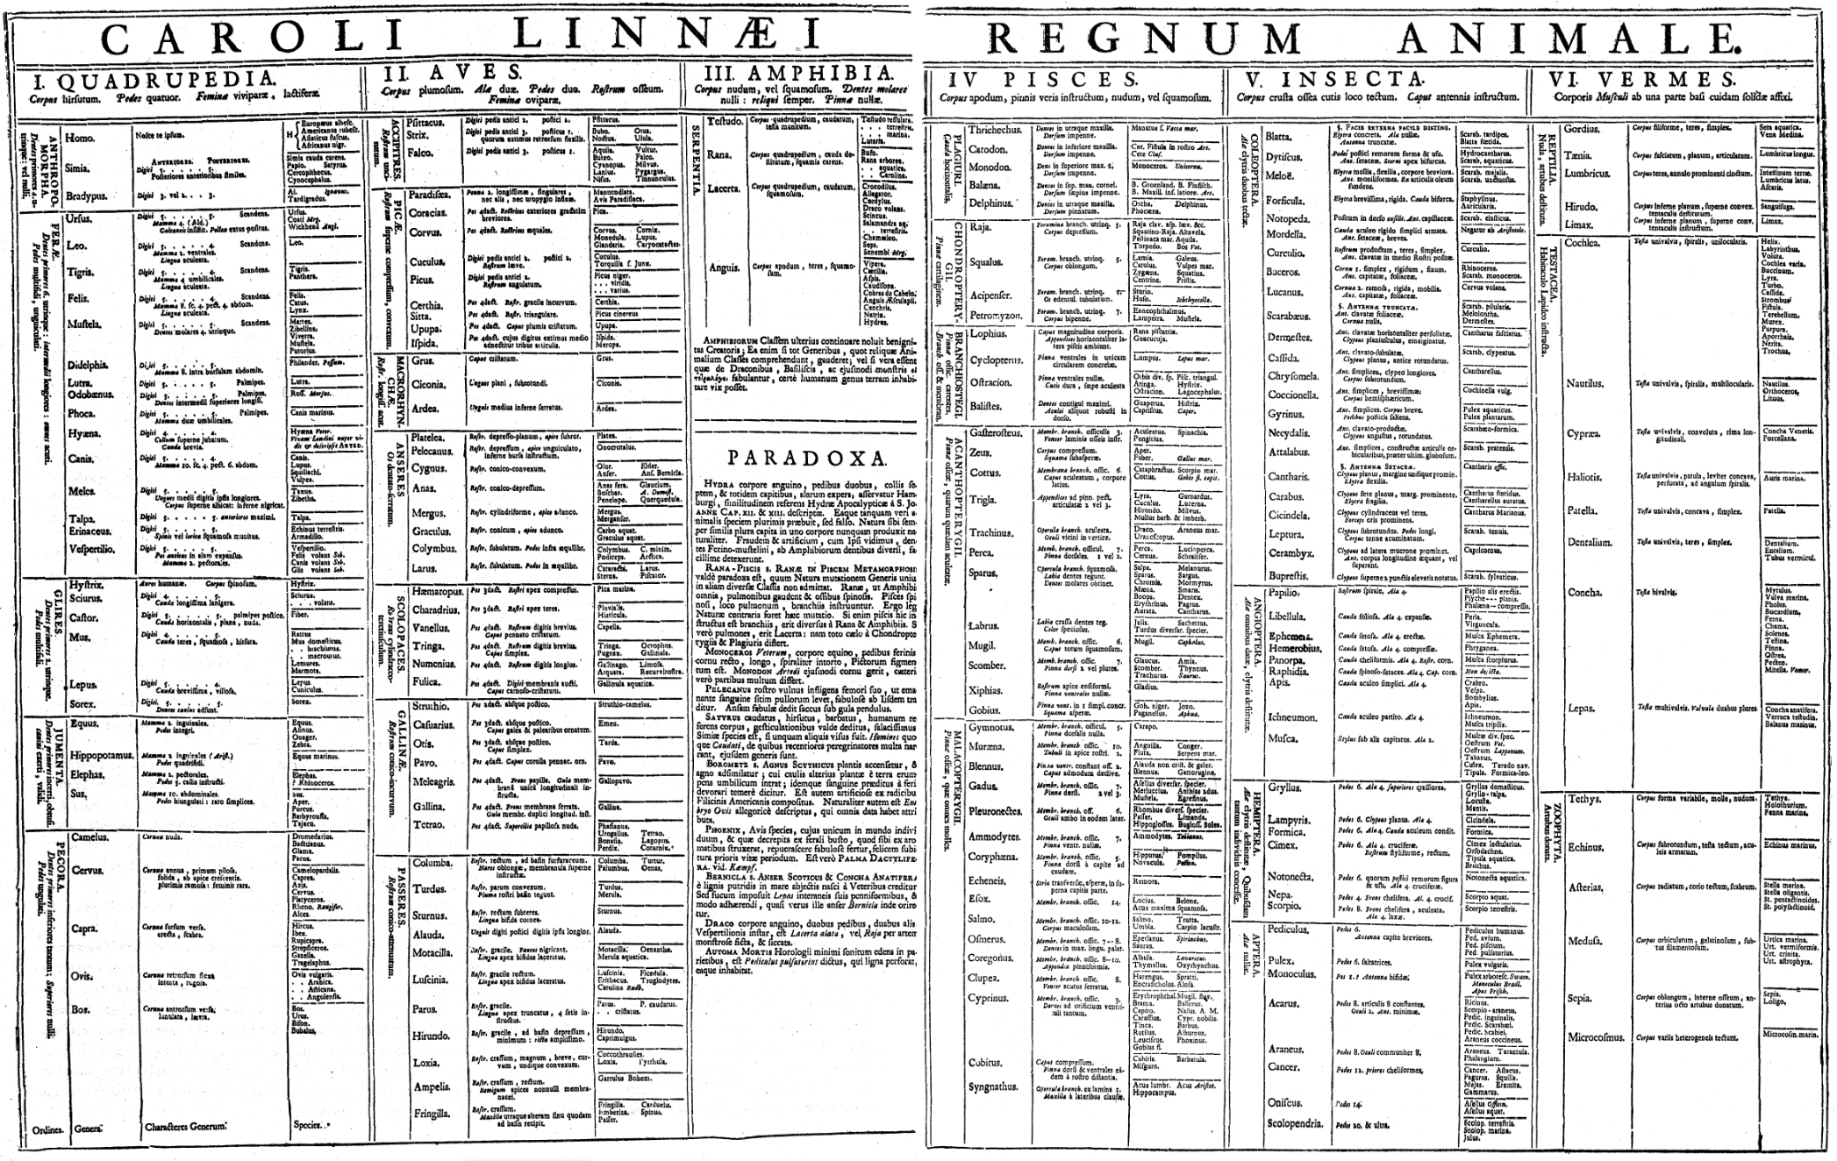
Taxonomic classification
History?
Goes up to pre-Linnaean / post-Linnaean
Pre-Linnaean (Ancient taxonomic classification)
Started from Aristotle+Theophrastus, Dioscorides
Philosophical point of view – “Being”
With blood / Without blood
Post-Linnaean (Carl von Linné / 18th Century)
Scientific name / Binominal nomenclature
Genus + species name
International rule (ICZN, International Code of Zoological Nomenclature, 1961)
Notes:
분류 체계의 시발점은, 고대 그리스 시기 때로 올라가고, 근대 분류학의 주요 연구는 스웨덴 식물학자인 칼 린네의 시대로 거슬러 올라간다. 린네가 구축한 분류체계는 이후 다윈의 진화학 연구에도 큰 영향을 미친 것으로 알려짐. 현대 생물학으로 생물학의 패러다임이 바뀔수록 taxonomy의 주요 method에는 생물의 morphological key 뿐만 아니라 molecular feature 까지 추가하여 발전하였다.
Pre-Linnaean –아리스토텔레스가 세운 분류 체계, 중세까지는 절대적인 권위를 가짐
존재 자체라는 철학적인 관점에서 생물을 분류하고자 함. 종과 속의 아이디어를 처음 제시하였고 이후 린네의 명명법에 영향을 미침
유혈동물(有血動物)
태생(胎生)
인류(人類)
태생 사족류(胎生四足類)
고래류(鯨類)
난태생(卵胎生)
연체어류(軟骨魚類)
난생(卵生)
조류(鳥類)
난생사족류(卵生四足類)
무족류(無足類)
불완전 난생(不完全卵生)
어류(魚類)
무혈동물(無血動物)
불완전 난생(不完全卵生)
연체류(軟體類)
연각류(軟甲類)
저생 혹은 자연발생(自然發生)
유절류(有節類)
무성 생식(無性生殖) 또는 자연발생(自然發生)
갑각류(甲殼類)
기타
와 같은 식의 분류체계를 구성.
린네-분류학의 아버지
린네의 명명법-학명 / 이명법 고안
동물계에서 6개의 class와 식물계에서 약 24개의 class, 각각 수천종 이상을 명명.
1961년에 국제동물명명규약 (ICZN, International Code of Zoological Nomenclature)이 발표, 미생물, 식물, 동물마다 명명 규칙 다름

Slide 4
Taxonomic classification
History of method (post-Linnaean)
Linnaean classifying method
Classified by appearance (not a scale of morphology)
“Created, so it would never change”
2) Mordern classifying method
Haekel, Whittaker, Woese
DNA barcoding
Notes:
분류 체계 및 방법의 변천사-린네 후
린네의 분류법
외형을 통한 분류- 생물은 창조되었으며 변하지 않는 것이라는 생각, 즉 종교적 관점의 관여
형태학이 아닌 단순 외형, 종 간 공유하는 미세한 패턴이나 특징, allometry 같은 부분은 고려 x
린네 이후의 분류 방법 변천사-현대 생물학 / molecular method 도입/ DNA barcoding
독일 에른스트 헤켈(1860) 원생생물, 식물, 동물의 3계 분류, 미국 로버트 하딩 휘태커(1970)모네라(세포핵이 없는 원핵생물 총칭), 원생생물, 식물, 동물, 균의 5계 분류, 미국 칼 리처드 워즈(1990) 세균, 고세균, 진핵생물의 3역 4계 분류 정립(16s rRNA)

Slide 5
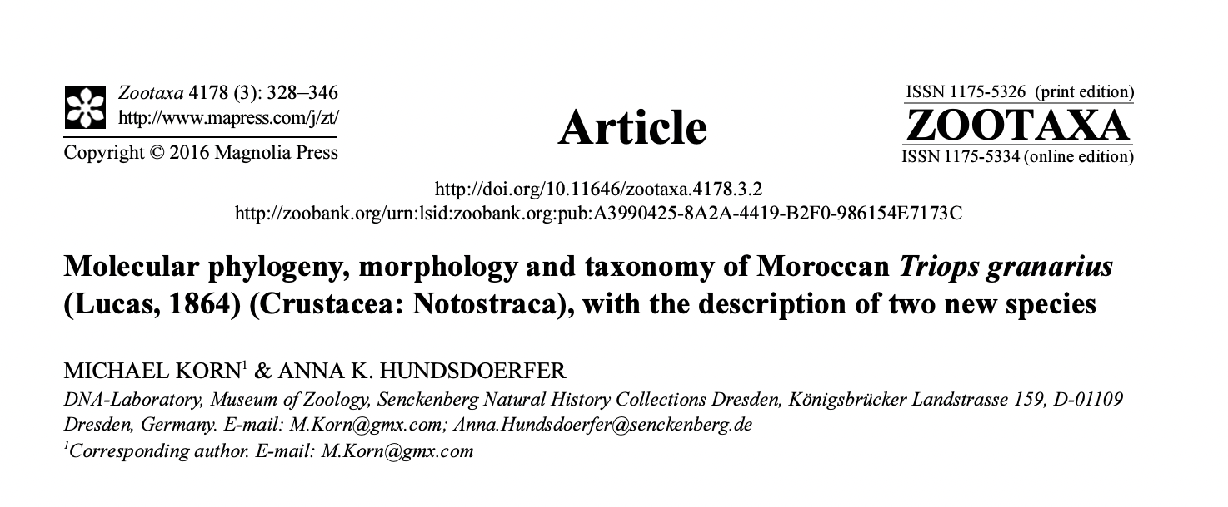
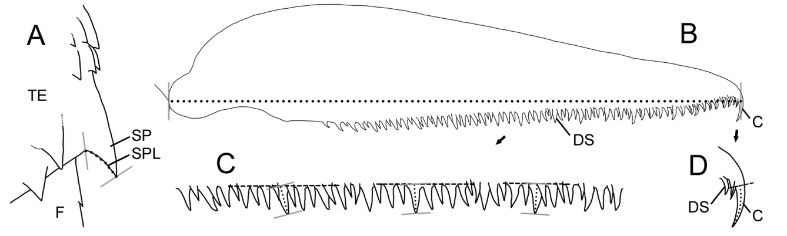
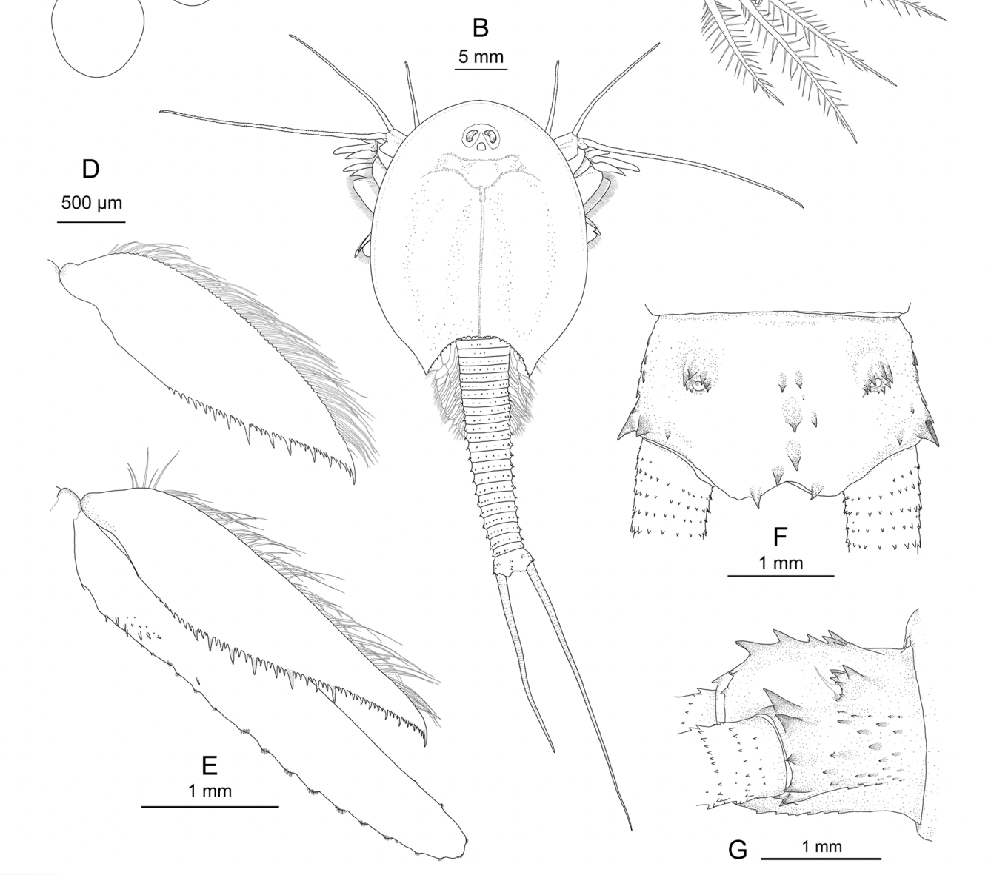
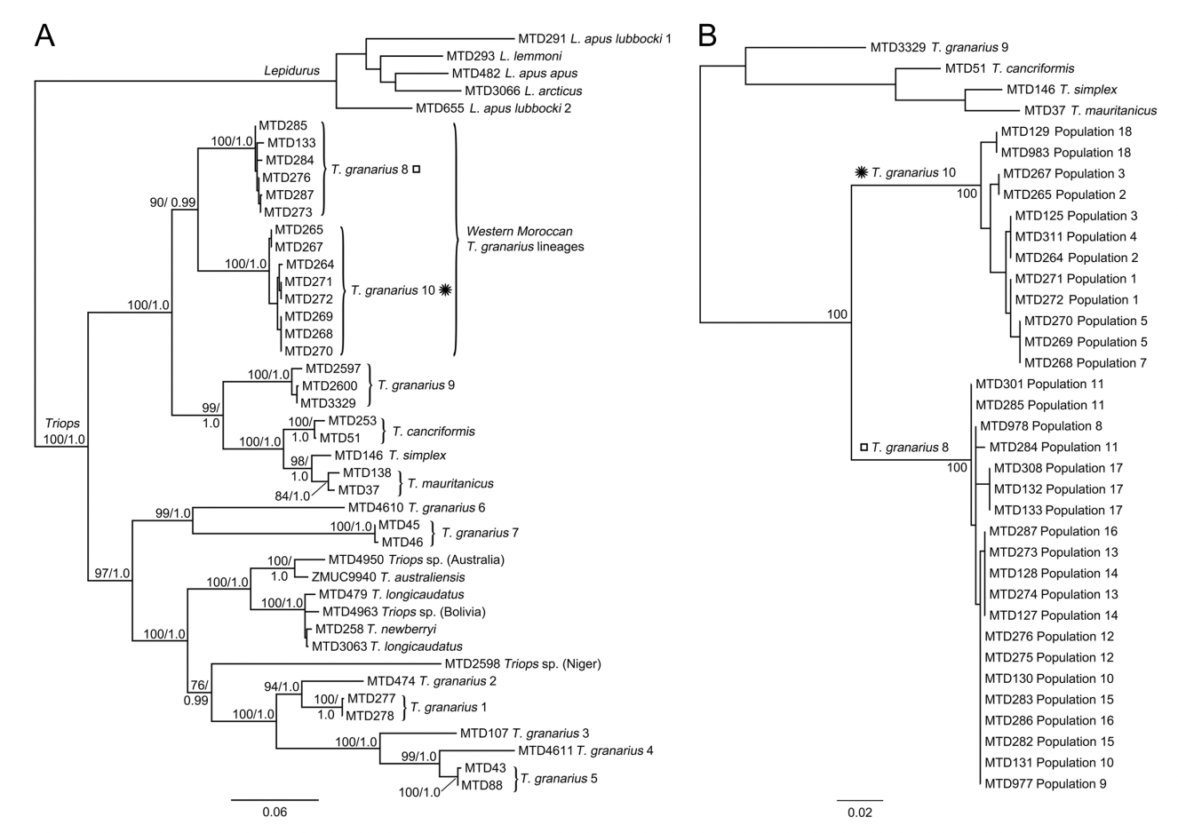
Notes:
Morphological key / dna barcoding을 사용하여 기존에 이미 알려진, morroco에 서식하는 triop granarius가 다른 계통으로 분화하였다는 증거를 밝히고,
새로운 종으로 정립함을 줒장하는 연구이다.분류의 개념이 새로운 종을 찾는 것 외에도 기존 밝혀진 종의 새로운 분기점을 찾고 다른 종이라는 가능성을 밝히는 연구에도 활용될 수 있다.

Slide 6
Taxonomic classification
DNA barcoding & Metabarcoding
Hebert. P(2003) – DNA barcoding
Like UPC (Universal Product Code)
Species identification using a short section of DNA from a specific gene or genes
→ COI (COX1), 16S rRNA, 18s rRNA, RuBisCO, ITS rRNA gene
eDNA (environmental DNA)
Non-invasive approach
Identify species from cellular debris or extracellular DNA present in environmental samples (water or soil) through barcoding or metabarcoding
Feces, mucus, gametes, shed skin, carcasses and hair..even blood from leeches
DNA amplifying & NGS
Great potential for biomonitoring & analysis species influence / conservation
Notes:
Paul Hebert is a professor at the University of Guelph. In 2003, he introduced DNA barcoding. This technique is based on DNA sequencing.
DNA barcodes are like Universal Product Codes (UPCs)(공통상품코드).
Each species has a different barcode. These barcodes reflect genetic differences at the molecular level.
각 생물마다 여러 다양한 gene region을 이용하여 taxonomic analysis를 진행할 수 있는데,
. The most commonly used barcode region for animals and some protists is a portion of the cytochrome c oxidase I (COI or COX1) gene, found in mitochondrial DNA. Other genes suitable for DNA barcoding are the internal transcribed spacer (ITS) rRNA often used for fungi and RuBisCO used for plants
The 16S rRNA gene for example is widely used in identification of prokaryotes, whereas the 18S rRNA gene is mostly used for detecting microbial eukaryotes.
Markers used for DNA barcoding are called barcodes. In order to successfully characterize species based on DNA barcodes, selection of informative DNA regions is crucial.
모든 생물을 아우르는 공통 바코드는 없을까?
For animals, the most widely used barcode is mitochondrial cytochrome C oxidase I (COI) locus.^{[21]} Other mitochondrial genes, such as Cytb, 12S or 18S are also used. Mitochondrial genes are preferred over nuclear genes because of their lack of introns, their haploid mode of inheritance and their limited recombination
For bacteria, the small subunit of ribosomal RNA (16S) gene can be used for different taxa, as it is highly conserved.^{[25]} Some studies suggest COI,^{[26]} type II chaperonin (cpn60)^{[27]} or β subunit of RNA polymerase (rpoB)^{[28]} also could serve as bacterial DNA barcodes.
Barcoding fungi is more challenging, and more than one primer combination might be required.^{[29]} The COI marker performs well in certain fungi groups,^{[30]} but not equally well in others.^{[31]} Therefore, additional markers are being used, such as ITS rDNA and the large subunit of nuclear ribosomal RNA (28S LSU rRNA).^{[32]}
Within the group of protists, various barcodes have been proposed, such as the D1–D2 or D2–D3 regions of 28S rDNA, V4 subregion of 18S rRNA gene, ITS rDNA and COI. Additionally, some specific barcodes can be used for photosynthetic protists, for example the large subunit of ribulose-1,5-bisphosphate carboxylase-oxygenase gene (rbcL) and the chloroplastic 23S rRNA gene.^{[20]}

Slide 7
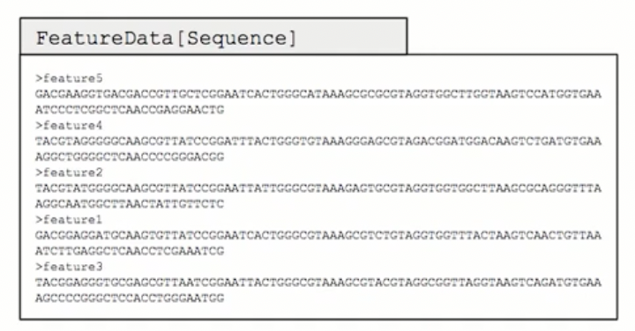
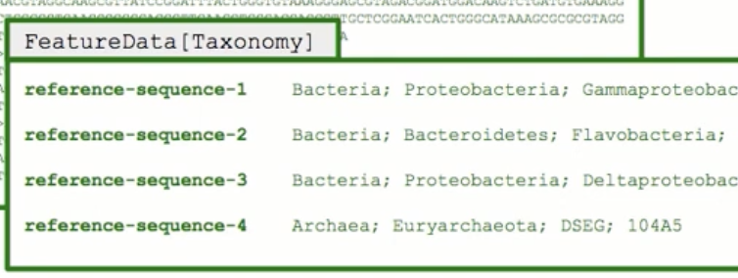
Taxonomic classification
Used by a set of denoised sequence obtained throughout the pipeline
→ Output of denoising step (DADA2)
→ Used for matching up with reference data for identification
→ By using a certain taxonomic classifier
Notes:
택소모닉 클래시파이어를 사용하여 실험을 통해 obtain한 sample sequence를 통해 일정 레벨 까지의 분류학적 분석을 가능하게 한다.
Taxonomic classifier will classify each of the sequences you’ve obtained to a particular level of taxonomy
Feature(sequence) is obtained from last step. And classifer uses best choice to make most precise result with annotated reference.
Aligorithm-classifier

Slide 8

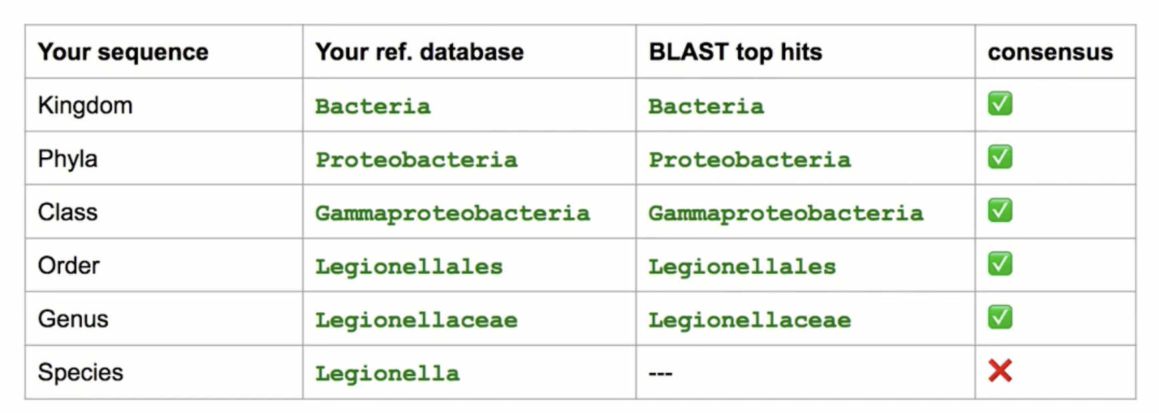
Taxonomic classification
Sequence alignment
-By user, align / blast (vsearch) with reference database
Machine learning classifier
-Insert a sequence, gives a taxonomy at the other end
Notes:
With your query sequence, you can align / blast them with reference database.
간단하게 생각해보면, 확보한 query 시퀀스를 통해 레퍼런스와 align하여 비교함으로서(blast 기법) taxonomic classification을 진행하는 방법이 있다.
저런 식으로 상위 분류 체계부터 top hit(accurate, precise) result 보여줌,

Slide 9
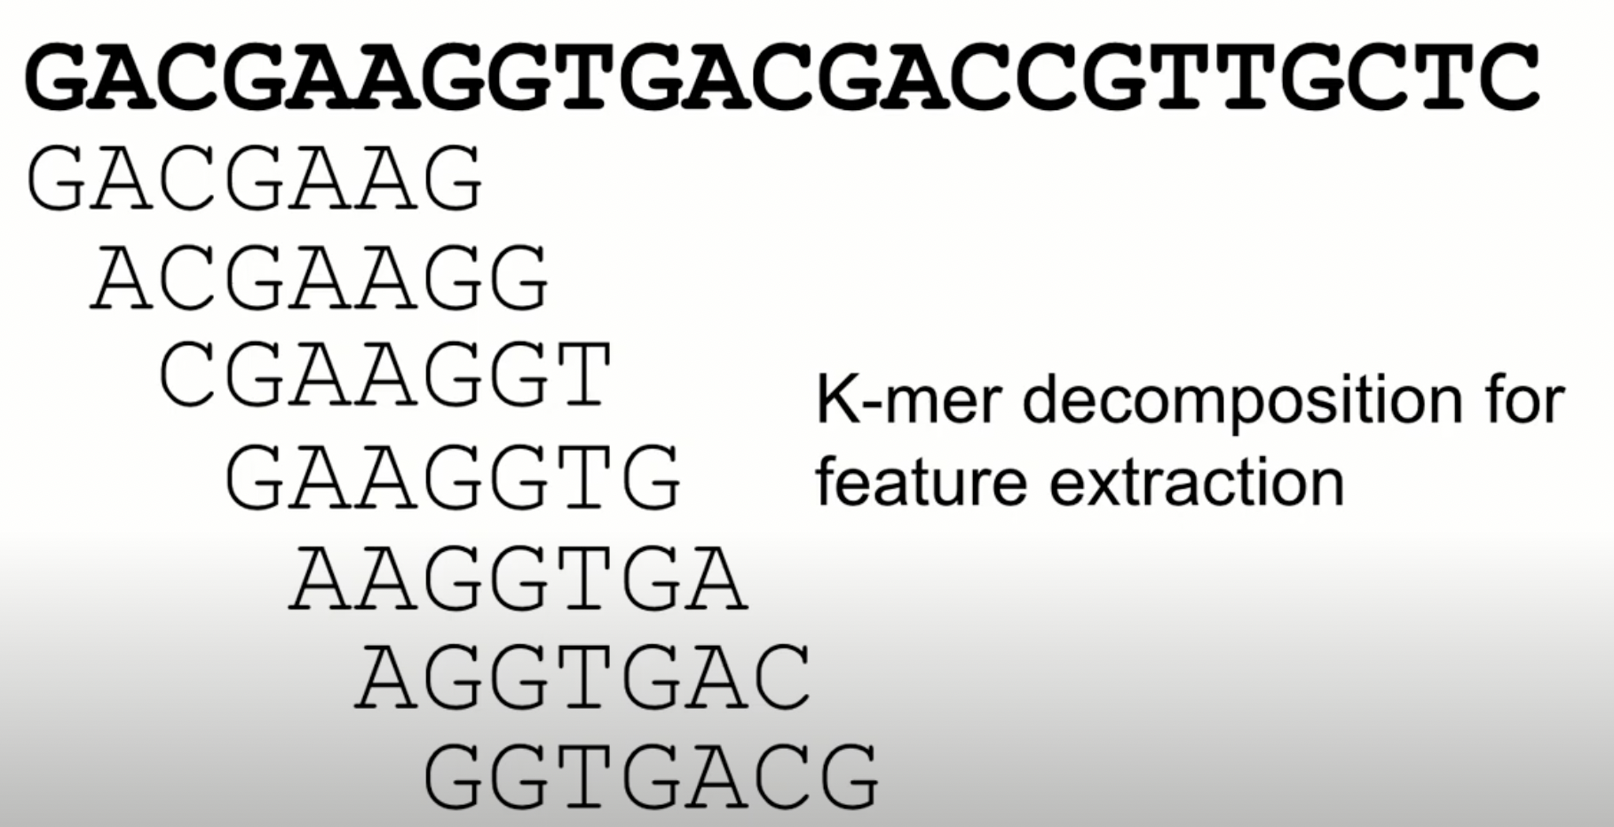
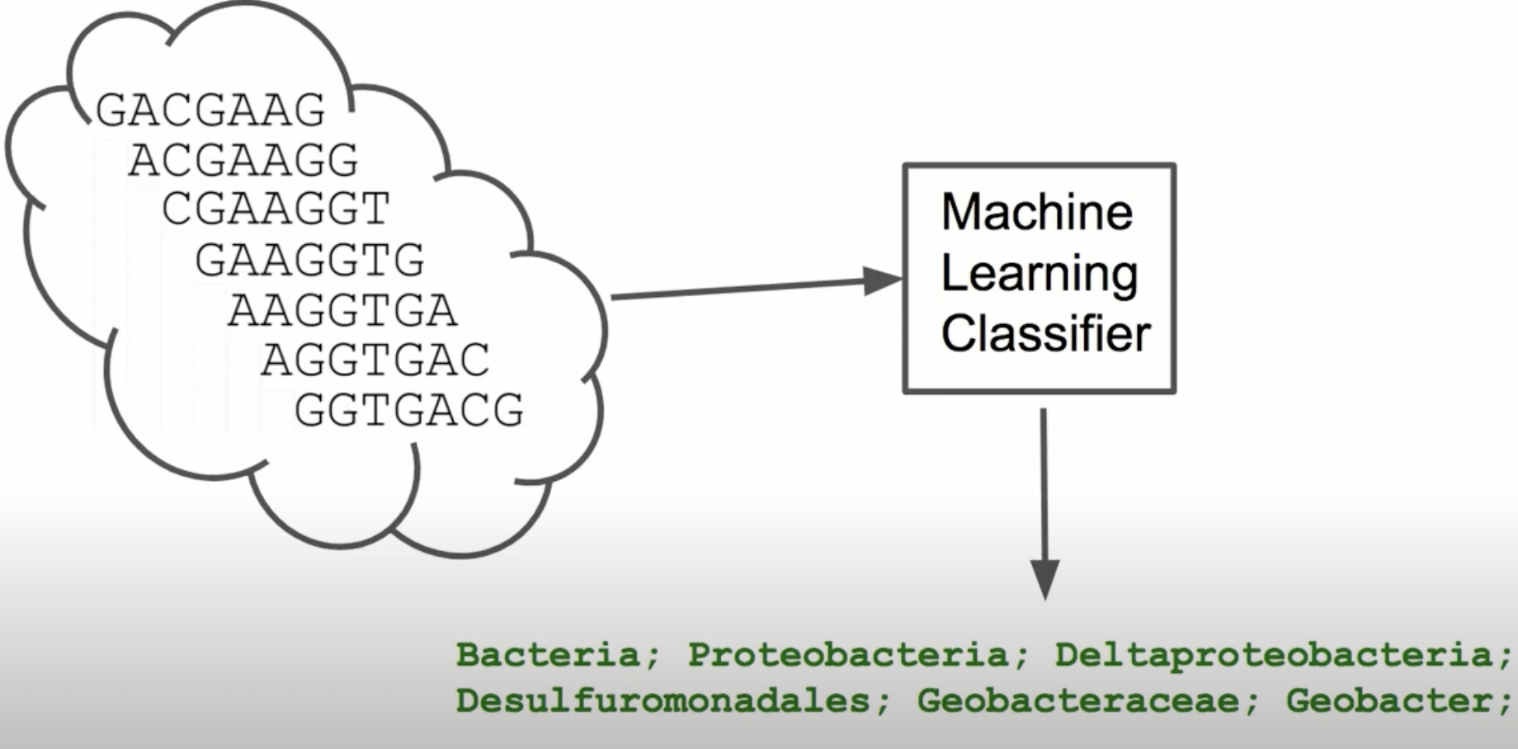
K-mers (sequence part)
→ what we feed to machine learning classifier
1st 7mer
2nd 7mer
3rd 7mer
4th 7mer
Creating machine learning classifier → Training it!
Training machine learning classifier → by showing examples with answer (reference)
Import query sequence to classifier to get taxonomical result
Notes:
실질적으로, qiime2 process에서 machine learning으로 taxonomic classification을 진행할 때, 분석을 진행하기 전에 classifier라는 장치를 학습시키기 위한
단위 – K-mer 라고 표현하는 시퀀스 파트.
레퍼런스 데이터셋을 먼저 활용하여 machine classifier를 먼저 가동하고 학습시킨다는 의미로 이해.
Way how we extract features from sequence – look which specific, important (in interest) K-mers are present in the sequence
Take a bag of K-mer / feed it to classifier / and it spits out classification

Slide 10
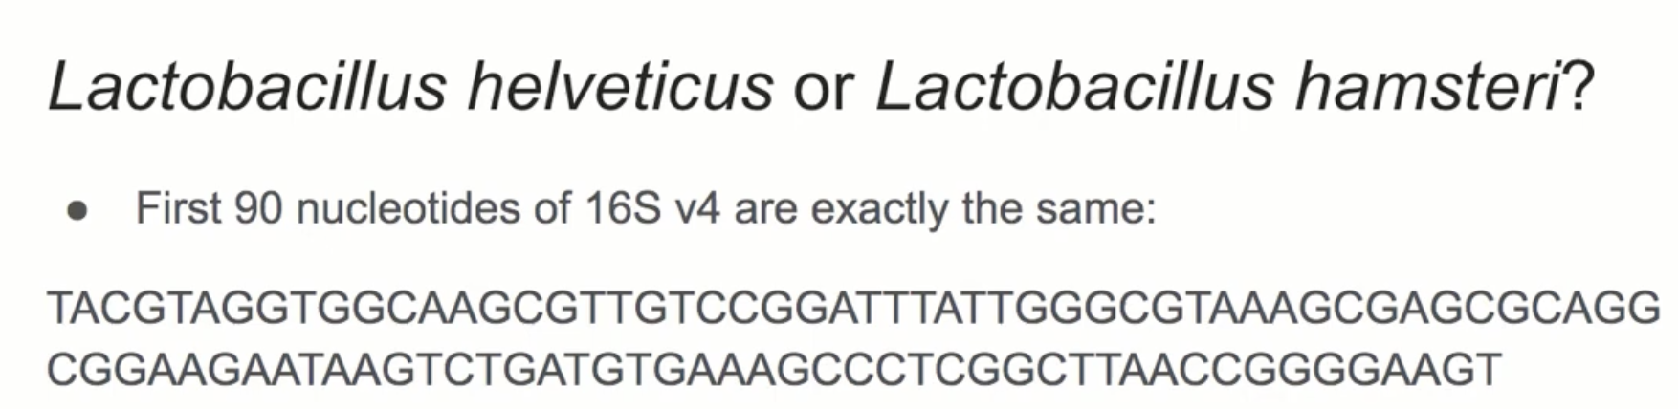
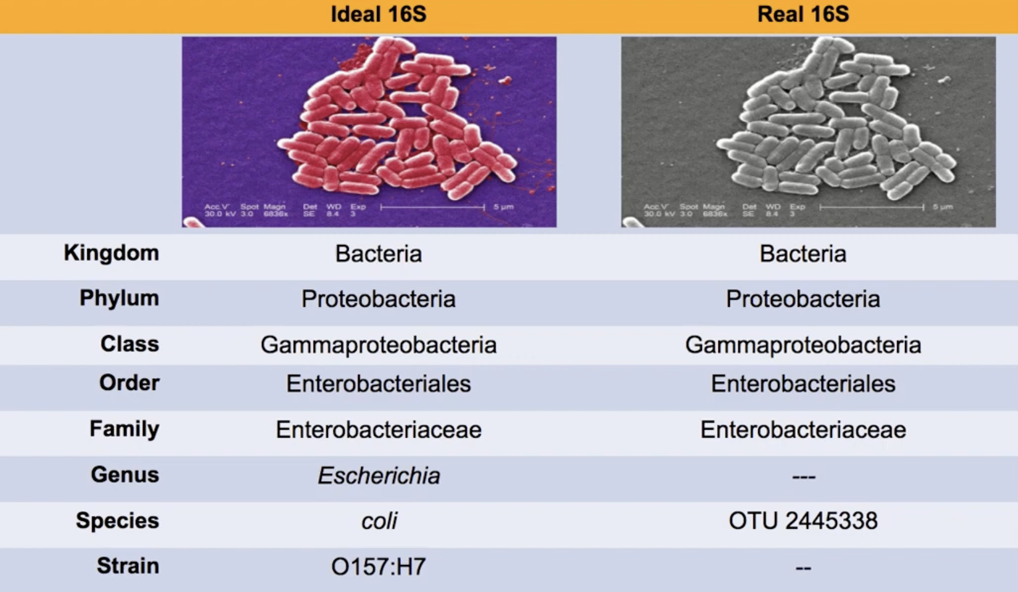
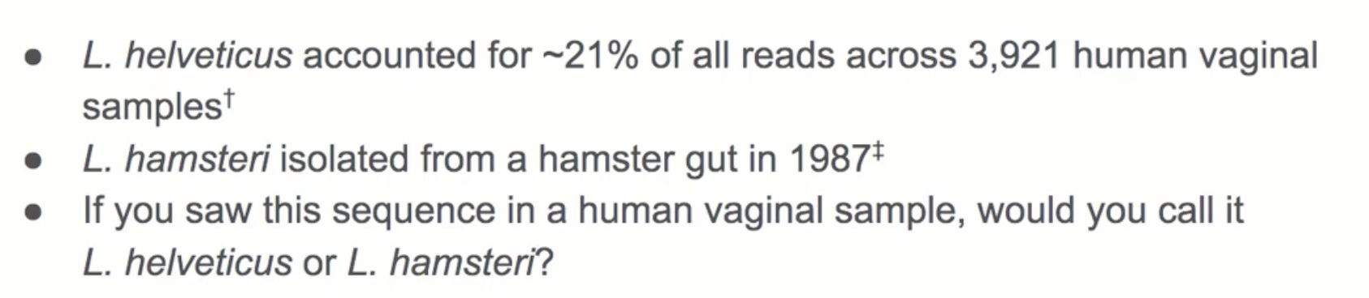
Making a good reference set…why?
Not classified fully / not reliable
Different genus, but identical in some region
→ Should make a background decision
Notes:
레퍼런스 셋을 그래서 잘 만드는 것이 중요하다.
레퍼런스를 잘 골라야하는 이유?

Slide 11
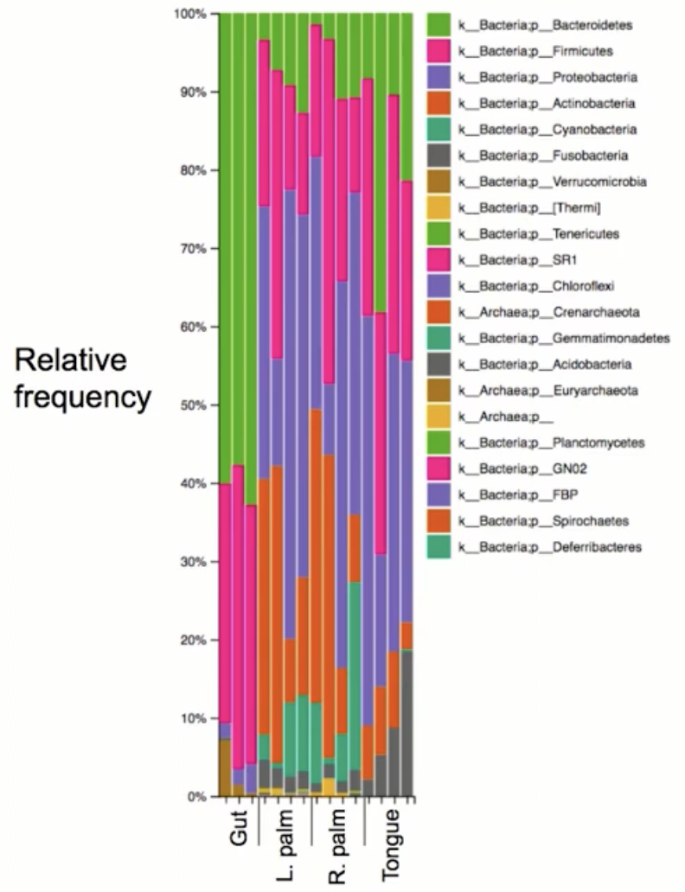
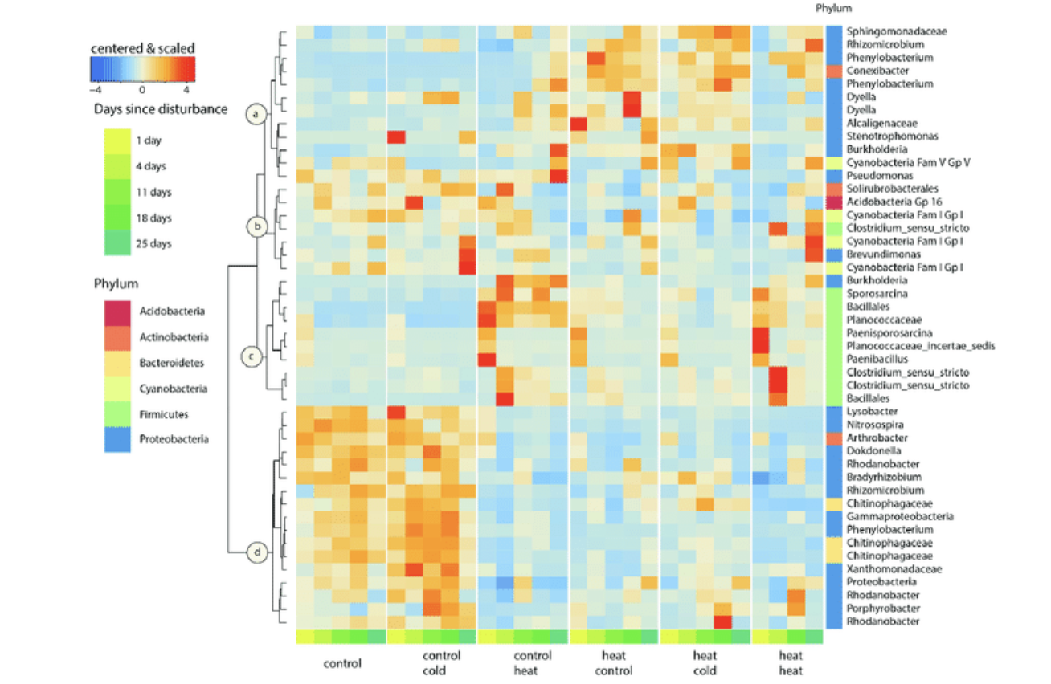
Visualizing & Building Phylogenic tree
Taxonomic level selection
Multi-level sorting
Filtering
Coloring
Exporting plots and raw data
Barplot & Heatmap
Notes:
Can select the taxonomic level down to which you want the plot to be rendered
It can sort and filter particular taxa across the plot
Visualize output in a publishable plot

Slide 12
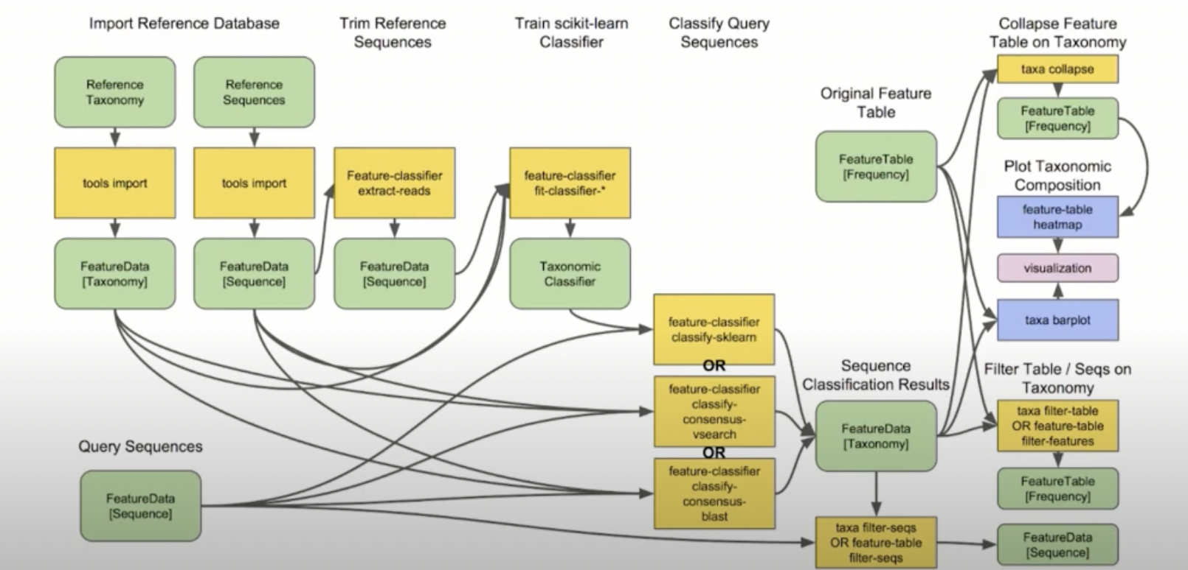
Notes:
Taxonomic classification 정리 figure
레퍼런스 데이터를 먼저 확보하고, alignment의 경우 query sequence와 align하여 비교 (blast 나 vsearch)
Reference를 필요한 부분만 trim하여 먼저 사용가능하도록 가공하고,(not recommended, just skip) import 해놓은 machine learning classifier에 넣어서 training
그리고 query sequence의 경우, 머신러닝 트레이닝이 진행된 클래시파이어에 적용시켜서 결과를 도출하거나 consensus alignment(vsearch/blast)로 align하여 결과 확인.
Mostly, 16s rRNA의 경우는 이미 trained 된 classifier tool source가 많기 때문에 18s나 COI와 같이 pre-train 과정이 크게 필요없는 경우가 많음
그러면 visualization이 된 형태로 데이터를 얻을 수 있는데, barplot 또는 heatmap의 형태

Slide 13
OTU & ASV
OTU (operational taxonomic unit)
- Idea of classifying groups of closely related individuals
A “cluster” of organisms, grouped by DNA sequence similarity of specific marker gene (mOTU)
Used as most common units of diversity
Sequences can be clustered according to their similarity to one another (OTU picking)
OTUs are defined based on the similarity threshold (usually 97%)
Closed-reference OTU picking - Reads are clustered against reference sequence
- Reads which do not hits in the reference are excluded from downstream
De-novo OTU picking - Reads are clustered against one another without any external reference sequence
A benefit of de novo OTU picking is that all reads are clustered. A drawback is that there is no existing support for running this in parallel in QIIME, so it can be too slow to apply to large datasets
Notes:
an operational definition used to classify groups of closely related individuals. (실험적 정의)
현대 생물학에서의 OTU는 commonly refers to clusters of (uncultivated or unknown) organisms(생물군집의 클러스터, 무리) grouped by DNA sequence similarity of a specific taxonomic marker gene 즉 사용된 marker gene의 개체간 유사성을 기준으로 그룹핑 한 군집이다.
Though it is hard to apply traditional biological classification in this massive-sequence data state, OTUs have been the most commonly used units of diversity for several years, especially when analysing small subunit 16S (for prokaryotes) or 18S rRNA (for eukaryotes^{[3]}) marker gene sequence datasets. 전통적인 생물 분류체계와 기준을 적용하기 어렵기 때문에, OUT 라는 개념이 근래의 이러한 대량의 시퀀스 데이터(생물정보데이터)를 활용한 분류/군집분석에 많이 활용됨
Sequences can be clustered according to their similarity to one another, and operational taxonomic units are defined based on the similarity threshold (usually 97% similarity
Sequence를 일정한 유사성으로 묶는 방법을 OTU picking이라고 하는데, 이렇게 묶인 결과를 OTU라고 한다. OUT라는 개념을 만들어서 사용하는 이유,
OUT picking에는 대표적인 2가지 방법이 있는데,
Closed-reference OTU picking은 sequence reads를 먼저 Reference database에 mapping해보는 방식이다. Reference DB에 존재하는 reads와 97% 이상의 similarity를 갖는 reads만 다루고, 그 외에 reads는 버린다. 이 방식은 DB의 에러나 biases에 취약하다. 또 DB에 없다면 정보를 잃어버리고, diversity measure가 제대로 되지 않는다. 대신 샘플 분석에 서로 같은 database가 이용되었다면 서로 비교할 수 있다는 편리함과, 데이터 분석을 병렬적으로(동시적) 할 수 있으며 계산 자원이 적게 소요된다.
De-novo OUT picking은 Database 없이 샘플에 존재하는 reads들을 97% similarity 기준으로 묶는 방식이다. 각각의 cluster마다 묶이는 방식이 달라지므로 샘플 간이나 study간 비교가 불가능하다는 단점이 있다. 샘플 그룹의 biological variation을 비교적 정확히 알아낼 수 있다
.

Slide 14
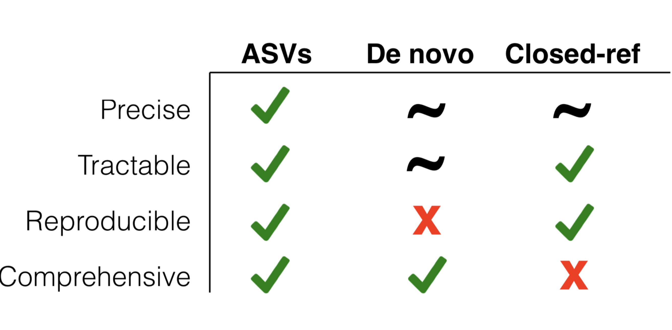
OTU & ASV
ASV (Amplicon single variant)
DNA sequence recovered from a high-throughput analysis of marker genes (Amplicon sequence)
A single, exact sequence → No representative consensus sequence like OTU, higher resolution
(More detailed classification)
No reliance to reference sequence → No risk of reference bias
Possible to detect chimeric sequences
Notes:
ASV의 아이디어는 샘플 내에서 high-abundance sequence와 low-abundance sequence는 error일 것이라는 전제를 바탕으로 한다.
그만큼 Exact한 sequences로 결과를 나타내는 것으로서, sequence cluster나 그 cluster를 대표하는 consensus sequence를 다루는 OTU 방법과는 차별된다. (Resolution이 더 높다).
Exact sequences는 clustering이나 refence database 없이 생성되기 때문에 reference bias가 없고, 샘플 간 비교가 가능하다.
즉 OUT보다 더 정확하고 유사성이 높은 exact sequence를 가지고 clustering 없이 적용하는 단위이다.
Chimera detection & sort out 또한 가능하다, OUT는 chimera가 생겨도 하나의 cluster로 묶여버리기 때문에 제거할수 없음
ASV methods가 다른 방법들보다 sensitivity나 precision 측면에서 더 좋다. 여러 연구자들은 16S rRNA sequence data를 다룰 때 ASV method의 사용을 추천한다.

Slide 15
